Slide 1
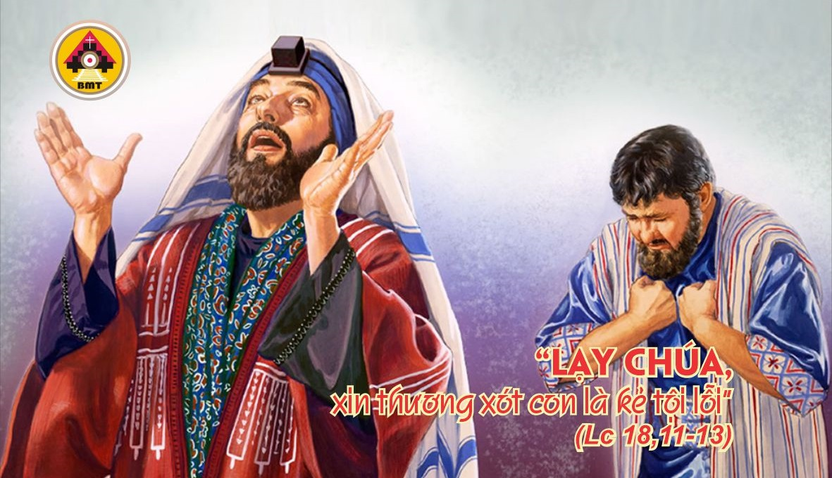

THỨ BẢY TUẦN III MÙA CHAY

Slide 2

Linh hồn tôi ơi, hãy chúc tụng Chúa, và chớ khá quên mọi ân huệ của Người, Người đã tha thứ mọi điều sai lỗi của ngươi.
Ca nhập lễ

Slide 3

Bài Ðọc I: Hs 6, 1b-6
Trích sách Tiên tri Hô-sê.
“Ta muốn tình yêu, chớ không muốn hy lễ”.

Slide 4
Tv: 50, 3-4. 18-19. 20-21ab
Ðáp: Ta muốn tình yêu, chớ không muốn hy lễ
ĐAP CA :

Slide 5
Chúa phán: “Ta là sự sáng thế gian, ai theo Ta, sẽ được ánh sáng ban sự sống”.
Câu Xướng Trước Phúc Âm:

Slide 6
Phúc Âm: Lc 18, 9-14

Slide 7


Slide 8
Người thu thuế đứng xa xa, đấm ngực mà nguyện rằng: Lạy Chúa, xin thương xót tôi là kẻ có tội.
Ca Hiệp Lễ

Slide 9
Ca Kết Lễ

Slide 10
THỨ BẢY TUẦN III MÙA CHAY

